Slide 1

NodeJS 基础语法
前端新技术 第二课

Slide 2
复习
1、交互模式下如何执行nodejs？
2、脚本模式下如何执行？
3、dos操作命令？

Slide 3
教学目标
基本知识
熟练掌握nodejs的基础语法
熟练掌握nodejs区块作用域
掌握箭头函数
能力要求
学会分析一个效果所需要的HTML，CSS端
可以写简单的JQuery程序

Slide 4
教学目标
3.相关项目
循环计数器
创建学生类对象
拼接字符串
4.本课难点
箭头函数
块级作用域

Slide 5
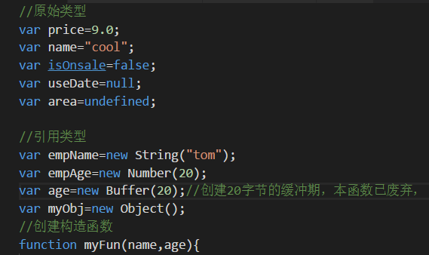
一、数据类型
原始类型：string/number/boolean/undefined/null/...
通常直接赋值即可（如：var age=20）
引用类型：ES原生对象(object/array/date/function..)
node.js对象（第三方对象和内置对象）
自定义对象
引用类型一般使用 new 创建。
Notes:
1、引用类型可以动态的给添加属性， 2、但是基本类型的值是不可变也不可以复制的

Slide 6
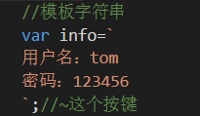
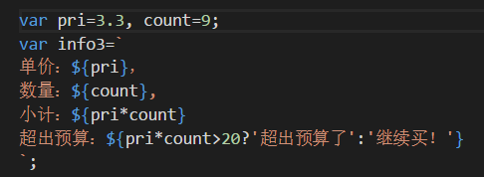
二、模板字符串
ES6中提供的一种新的字符串形式：
（1）使用模板方式定义字符串，数据可以实现换行。小撇符号 ` `
（2）可以使用${}拼接变量，并执行运算。

Slide 7
三、严格模式
ES5中新增的一种比普通模式和更为严格的js运行模式。
使用方法：
（1）在整个脚本文件中启用严格模式：在脚本文件的开头输入：
"use strict"; //一般用于新项目。
（2）在单个函数内启用严格模式：一般用于老项目维护。
function info(){
“use strict”;
......
}

Slide 8
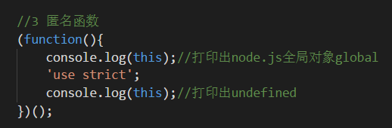
三、严格模式
严格模式规则：
（1）修改常量的值是非法的；（将静默失败升级为错误。）
（2）不允许对未声明的变量赋值; --报错
（3）匿名函数this不再指向全局

Slide 9
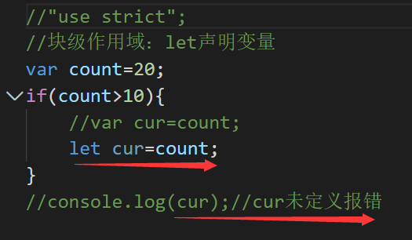
四、变量作用域
全局作用域；
局部作用域（函数作用域）；
块级作用域(ES6新增)
块级作用域：只在当前代码块中起作用。
代码块：任何一个{}都是一个代码块，如if/for/while/switch
代码块中使用 let 声明块级作用域变量
，出了代码块则失效。

Slide 10
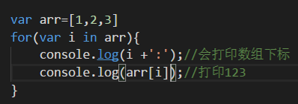
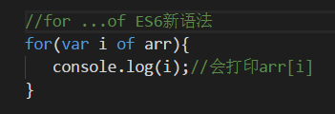
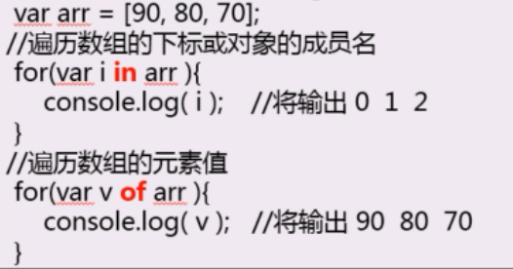
五、流程控制
for /for..in /while /do..while if..else/switch
for..of ——ES6新特性
for..in：遍历数组的下标 for..of：遍历数组的元素值

Slide 11
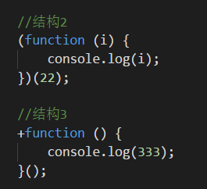
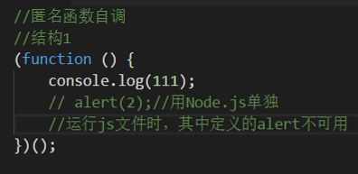
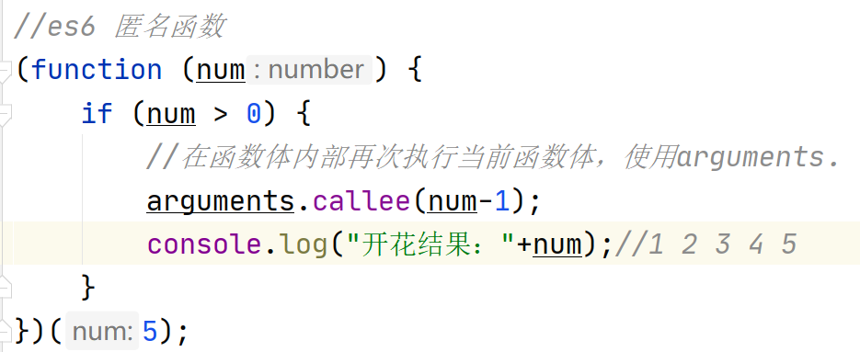
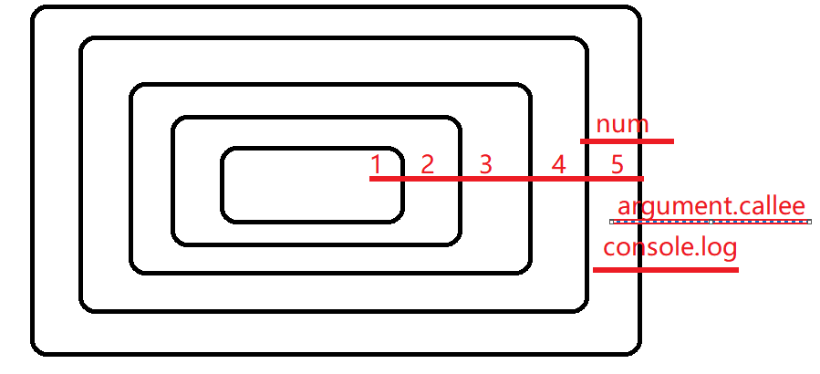
六、函数
匿名函数的自调：4种方式：

Slide 12
六、函数
箭头函数 =>
=>将匿名函数改成箭头函数
=>function(e){}修改成 e=>{}步骤：
忽略function，在()和{}之间加入=>即可。
注意1：箭头函数只用于匿名函数中；
注意2：箭头函数中不存在arguments.callee对象(自调)，
要改成function函数.
注意3：只有一个参数的形况下，可以省略()，直接改成 num=>{}

Slide 13
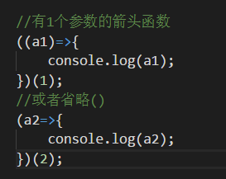
六、函数
箭头函数
=>将匿名函数改成箭头函数

Slide 14
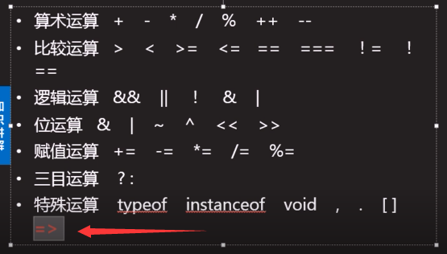
七、运算符
和js一样，就是多了箭头函数

Slide 15
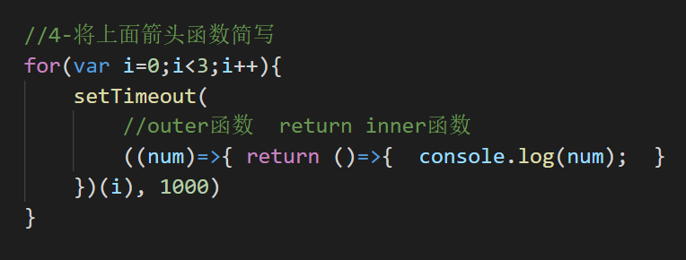
八、闭包
在传递函数类型的变量时，该函数会保留定义它的所在函数的作用域。A函数中定义了B函数并且它返回了B函数，那么不管B函数在哪里被调用或如何被调用，它都会保留A函数的作用域。

Slide 16
九、对象
对象：无序属性的集合。每一个事物都有自己的表示属性，和对于某一信息作出的相应操作，而这些东西就变成了事物的属性和方法。
对象的成员：属性，方法==》对象.属性名; 对象.方法名()
js对象：
1.ECMAscript原生对象：String、Number、Boolean、Array、Date、RegExp、Math、Error、Object、Function、Global。
2.宿主对象：
1）BOM对象：Window/Navigator/Screen/History/Location
2）DOM对象：Document等
3.自定义对象：由用户创建的对象。创建方式： 见下一页。
Notes:
原生对象，可以直接使用方法/属性：Math.ceil String.等，

Slide 17
九、自定义对象的创建方式：
1）对象直接量；由键/值对组成的映射表：
var obj1 = {}； var obj3 = {name：‘Mary’，age：18}
2）new创建对象
var arr = new Array(1,2,3)； //系统内置对象
var mydate = new Date(); //系统内置对象
function MyFun(a1, a2){ }; var fun1=new MyFun(10,20); //构造函数
3）原型继承
var person = { name: 'yangyfian', age: 18};
var newPerson = Object.create(person);
console.log(newPerson.name);
4)class方式 ---ES6新增继承方式

Slide 18
九、class创建自定义对象
class：类，是一组相似对象的属性和行为的抽象集合。即描述一类事物统一的属性和功能的程序结构。（要求启用严格模式）
事物的属性：class的属性；
事物的功能：class的方法。
注意：class方式创建自定义对象，必须启用严格模式！！

Slide 19
九、class创建自定义对象
“use strict”;
class Emp{ //使用class创建自定义对象
constructor(ename,esalary){ //声明一个构造函数
this.ename=ename; ///创建属性
}
work(){}; //创建方法，与构造函数并列
}
//实例化调用class对象
var e1=new Emp(‘dan’,12000);
console.log(e1.ename);
console.log(e1.work());

Slide 20
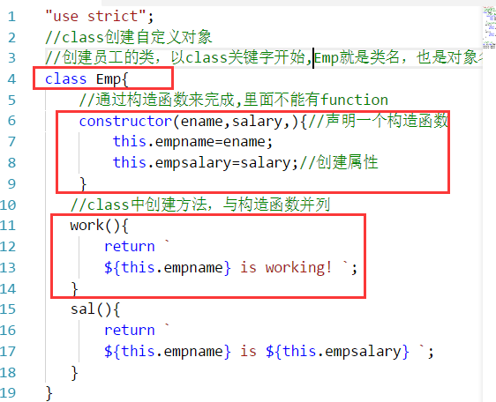
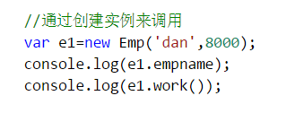
九、class创建自定义对象
代码：

Slide 21
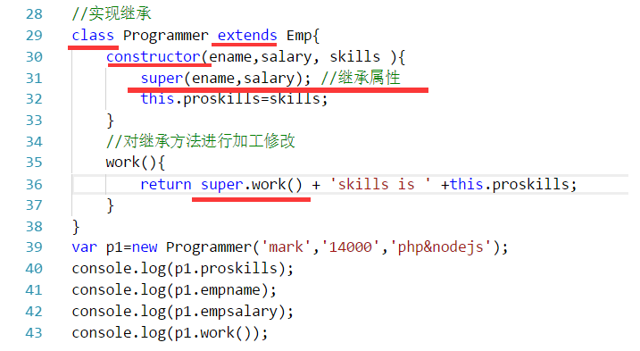
九、class创建自定义对象
class中的继承：

Slide 22
十、全局对象global
nodeJs对象：
1.ECMAScript原生对象（看前面js的原生对象）
2.宿主对象：全局对象(global progress console..)
3.Nodejs核心模块:核心模块是nodejs内置的一些功能模块，一个模块就是一个对象(https://nodejs.org/api/)
4.第三方模块：（用于操作系统文件/异步操作等）
5.自定义模块：自定义创建的模块。
注意1: NodeJS没有自己的语法，JS能写什么，node就能运行什么。但是要注意，仅限于JS语言核心部分：DOM、BOM不能用，node没有浏览器的window对象。
注意2：在nodejs下，任意一个js文件都是一个模块。
Notes:
js中的全局对象是window. nodejs中的global 最根本的作用是作为全局变量的宿主。何时何处都能访问

Slide 23
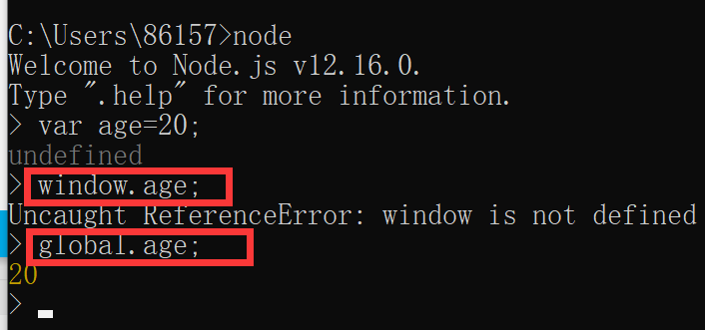
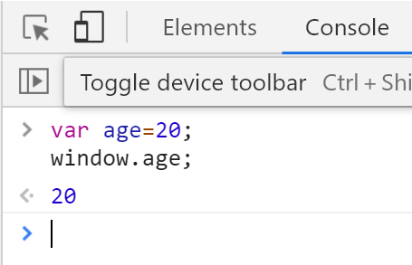
十、全局对象global
js中的全局对象：window, document
nodejs中的全局对象：global，何时何处都能访问其他所有全局变量都是global对象的属性。不支持BOM和DOM对象。
注意：在交互模式下(cmd运行)，声明的全局变量是global的成员（会造成全局对象污染）；
在脚本模式下(node.js控制台)，声明的全局变量不是global的成员（避免了全局对象的污染）。

Slide 24
10.1 console
全局对象global的函数1：console
console用于向stdout(标准输出)和stderr(标准错误)输出信息
console的方法：
console.log() //向stdout输出日志信息
console.info() //同上
console.error() //向stderr输出错误信息
console.warn() //同上
console.trace() //向stderr输出栈轨迹信息 ----了解
console.dir() //输出该对象的内容，所有属性和方法
Notes:
全局对象console的五个方法： log dir time timeEnd error。 log和dir的区别？https://nodejs.org/dist/latest-v12.x/docs/api/console.html

Slide 25
10.1 console
全局对象global的函数1：console
console用于向stdout(标准输出)和stderr(标准错误)输出信息
console的方法：
console.dir() //向stdout输出指定对象的字符串表示
console.assert() //断言，判断真假
为真：错误信息不会输出;
为假：输出错误信息并终止脚本运行(可自定义错误信息)
console.time() //测试代码的执行时间，
console.timeEnd() //配合上面使用，项目优化时可用。
注意：console中的成员方法是异步执行，输出顺序和书写顺序不一定完全一致。

Slide 26
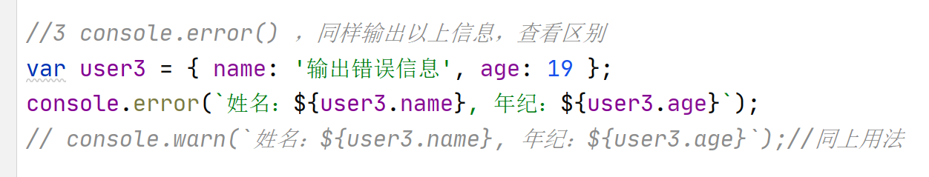
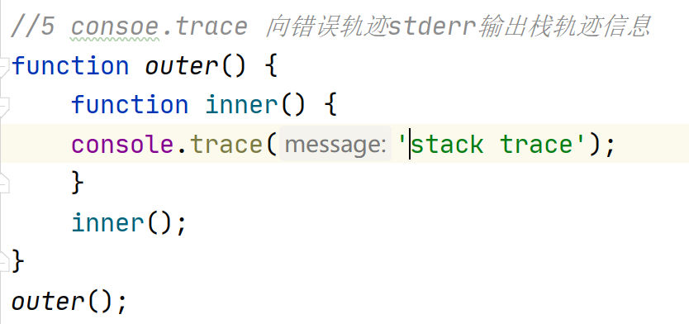
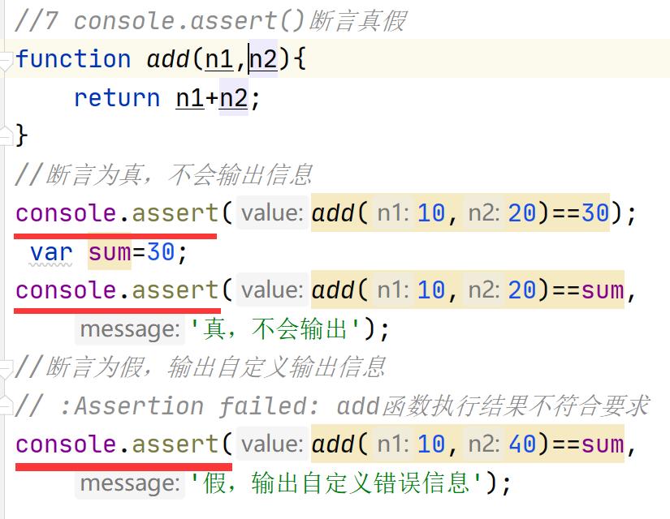
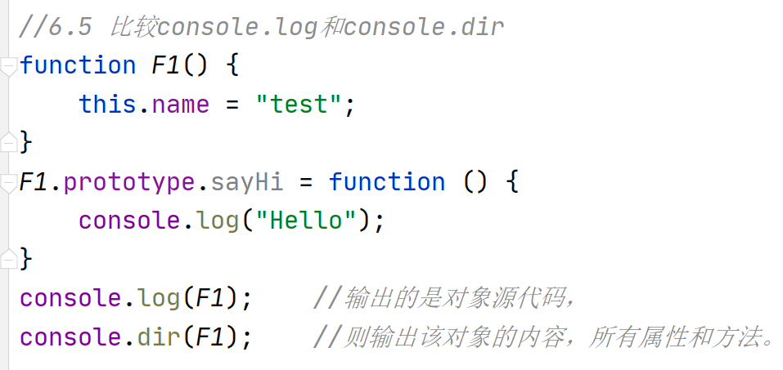
10.1 console

Slide 27
10.2 process
全局对象global的函数2：process进程
process是一个全局变量，即global对象的属性。表示执行当前解释器运行所在的进程对象。可使用该对象获取当前操作系统及运行时的信息，并操作脚本所在的执行进程。(需要的时候查看手册使用即可)
注意：环境变量path指的在命令行输入相应指令，就可以进入相应环境当中。比如在命令行输入 cd e就可以进入E盘目录。

Slide 28
10.2 process
全局对象global的函数2：process进程
process.arch //获取CPU架构类型，使用后端开发检测服务器架构类型
process.platform //获取操作系统类型
process.env //获取操作系统环境变量path
process.cwd //获取当前所在工作目录
process.execPath //获取当前进程的可执行文件的绝对路径：
process.versions //获取Node.js版本信息以及其依赖包版本信息
process.uptime() //获取Node.js解释器运行时间(s)
process.memoryUsage() //获取内存信息
process.pid //获取进程ID号---任务管理器--查看PID
process.kill(pid) //向指定进程ID号发送退出信号 输入相应的PID号
Notes:
可查看 a'pi文档：https://nodejs.org/dist/latest-v12.x/docs/api/process.html

Slide 29
10.3 定时器
全局对象global的函数3：定时器
global.setTimeout() //一次性定时器
global.setInterval() //周期性定时器
global.setImmediate() //在下次事件循环开始之前立即执行的定时器
process.nextTick() //本次事件循环结束后立即执行的定时器

Slide 30
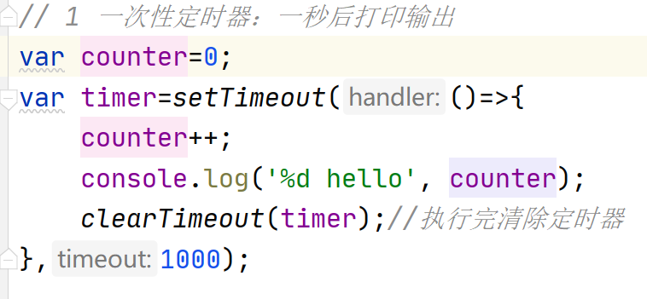
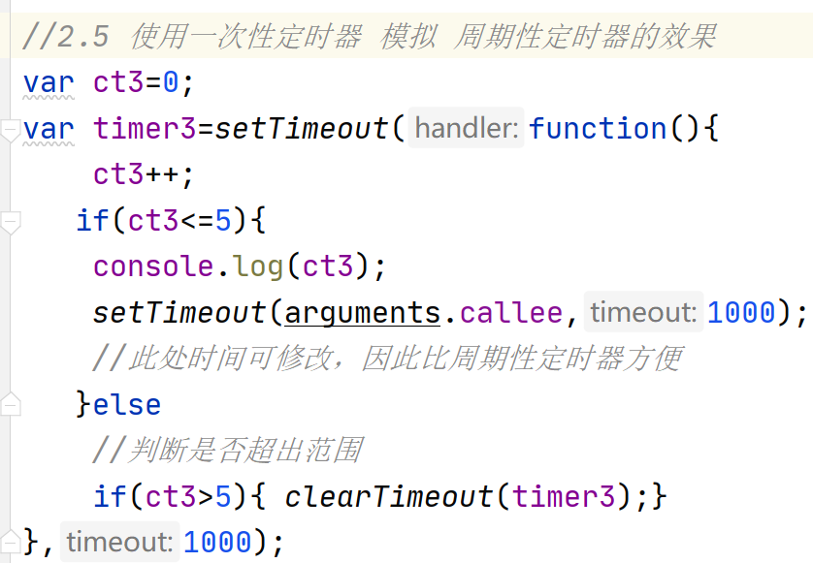
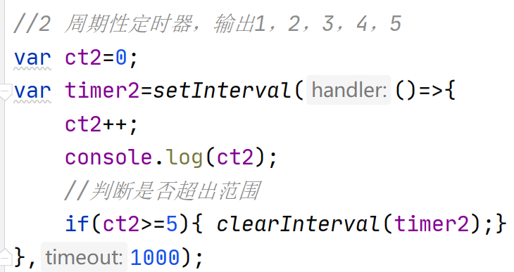
10.3 定时器

Slide 31
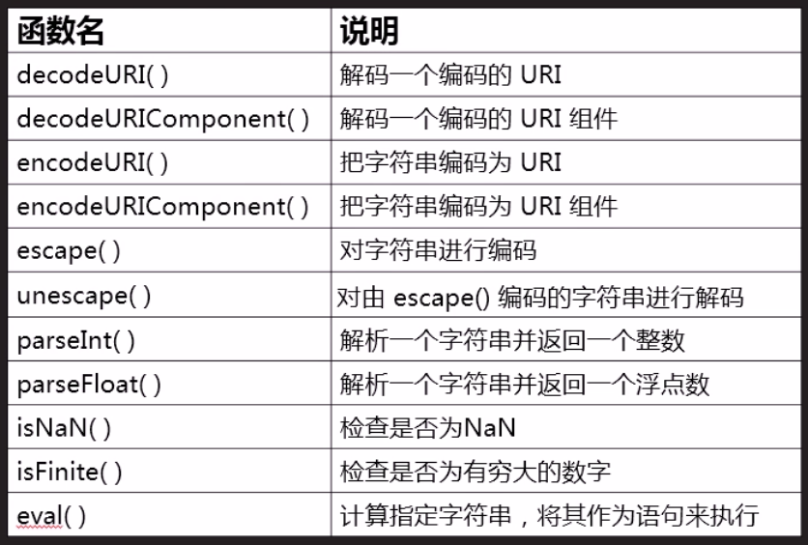
10.4 全局对象的其他函数成员
全局对象global的其他函数：

Slide 32
作业
1、使用闭包实现每隔1秒打印1 2 3 4
2、使用class创建自定义对象：学生信息
3、自行创造题

